Slide 1


你好
ÉTUDE DES
AGENTS IA
Une étude présentée par Manil Doudou

Slide 2
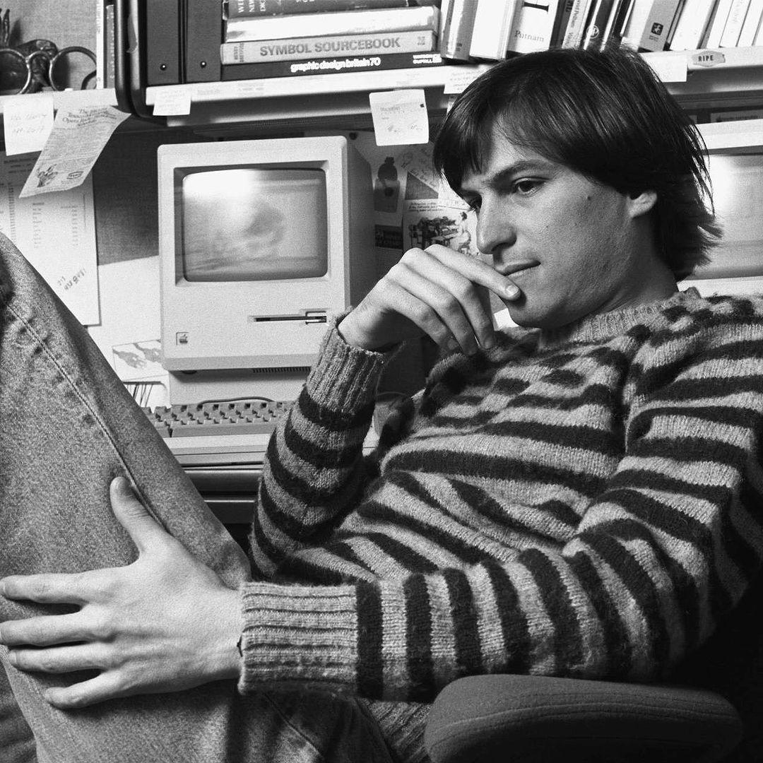
SOMMAIRE
Définition & Typologie des Agents IA
Architecture d’un Agent Moderne
Études de Cas — Petriage & Happie Animals
Comparatif des Outils de Création d'Agent
Comparatif des Modèles IA & Conclusion

Slide 3
DÉFINITION ET TYPOLOGIE DES AGENTS IA
Un agent IA est un système logiciel autonome capable de percevoir son environnement, de raisonner et d'entreprendre des actions pour atteindre des objectifs spécifiques. On distingue plusieurs types :
Agents réactifs
→
Réponses simples et immédiates sans mémoire et algos complexes
→
Agents délibératifs
Planification et raisonnement sur plusieurs étapes utilisant la mémoire
→
Agents basés LLM
Utilisent un LLM comme "cerveau" central afin d’imiter l’intelligence humaine
Agents hybrides
→
Combinent des règles determinées et des algorithmes d’apprentissage automatique

Slide 4








ARCHITECTURE D'UN AGENT MODERNE
PERCEPTION
BASE LLM
MÉMOIRE
OUTILS
Raisonnement, planification et
Génération IA
Court terme (contexte)
Long terme (VectorDB)
API, recherche web
et exécution code
Texte, image, audio et video
principalement
Utilisateur ➡️ Interface ➡️ LLM (cerveau) qui va utiliser la Mémoire + Outils ➡️ Réponse

Slide 5
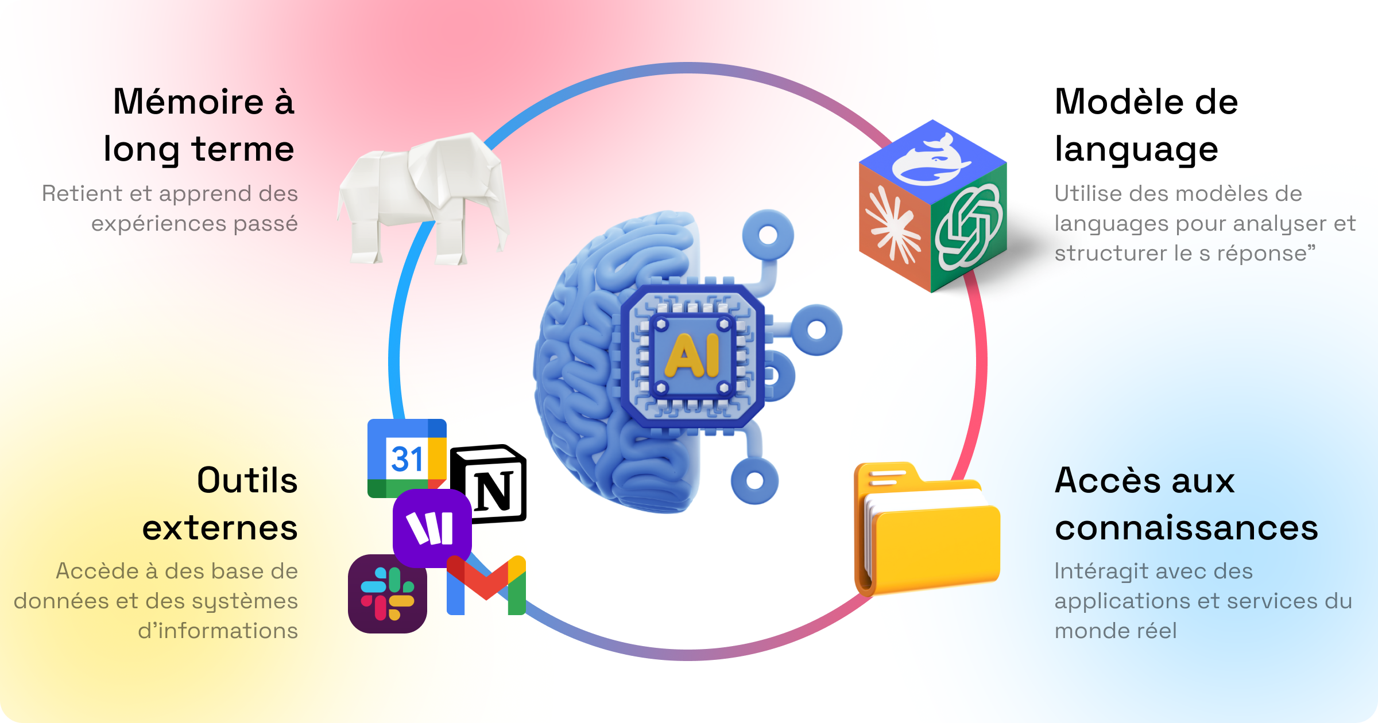

Slide 6

● Agents autonomes : systèmes informatiques capables de prendre des décisions et d’agir de manière indépendante pour atteindre un objectif, sans intervention humaine constante.
● Multi-agents : ensemble de plusieurs agents autonomes qui interagissent entre eux (coopération, coordination ou compétition) pour résoudre un problème ou accomplir une tâche bien précise.
● Agents multimodaux : agents capables de traiter et de combiner plusieurs types de données (texte, image, audio, vidéo, etc.) pour comprendre et agir de manière plus complète.

Slide 7
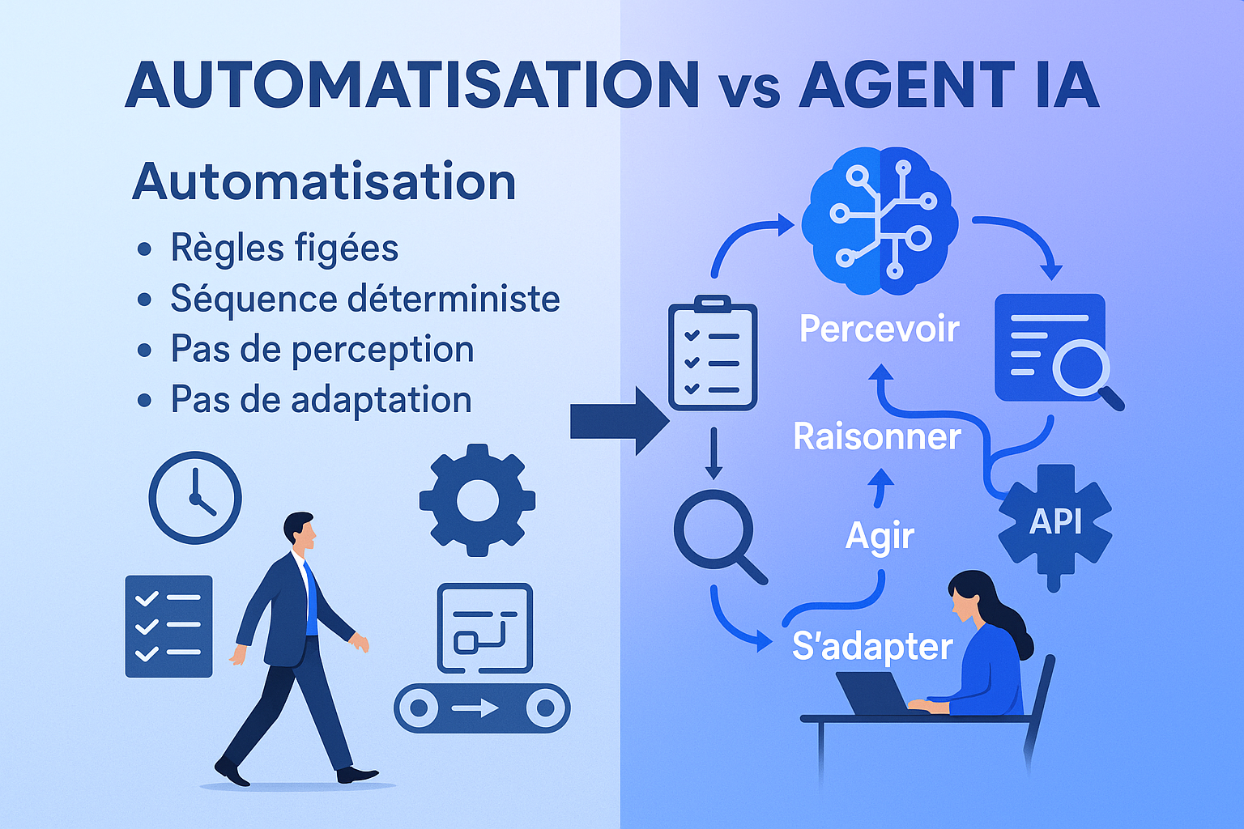

Slide 8


ÉTUDES DE CAS
Petriage & Happie Animals
V/S

Slide 9

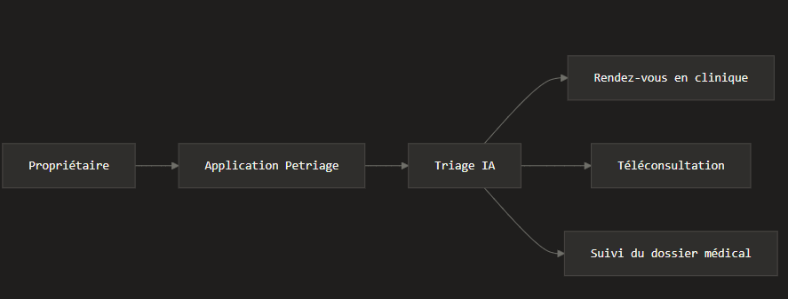
ARCHITECTURE
CAS 1 — PETRIAGE
Agent IA Vétérinaire pour Chats et Chiens
Business model : B2B SaaS — abonnements aux cliniques vétérinaires et assureurs animaux
Produits clés :
1) Petriage Analysis (triage IA)
2) Petriage Live (helpline 24/7)
3) Petriage Rx (pharmacie en ligne).
Valeur ajoutée : 97 % de précision dans l'évaluation de l'urgence clinique selon brevet US (2021/2022).
Limites : Chiens & chats uniquement · Marché B2B complexe · Tentative de rachat avortée (2022).

Slide 10

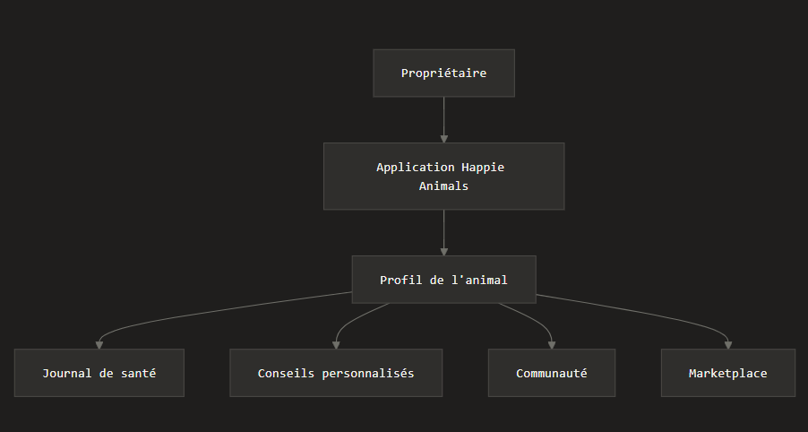
CAS 2 — HAPPIE ANIMALS
Super App de gestion équestre ayant intégré une IA
1) Happie Horse AI Chat
Chatbot IA pour conseils santé, alimentation et dressage.
2) Gait Analysis + GPS
Analyse IA de la démarche + géolocalisation temps réel du cheval.
3) Training Plan IA
Générateur de plans d'entraînement personnalisés basé sur l'historique.
4) Pasture & Fructan Mgmt
Prédiction risques de fourbure selon météo et gestion des prairies.
5) Digital Health Record
Carnet de santé numérique structuré, partageable avec le vétérinaire.

Slide 11
COMPARATIF STRATÉGIQUE
Petriage vs Happie Animals
PETRIAGE
HAPPIE ANIMALS
CRITÈRE
Modèle métier
B2B (cliniques et assureurs)
B2C (propriétaires chevaux)
IA = cœur produit ?
IA = le produit principal
IA = une fonctionnalité clé
Animal cible
Chiens et chats
Chevaux principalement
Architecture IA
ML propriétaire (brevet US)
LLM tiers + ML spécialisé
Revenue
SaaS + Rx + partenaires assur.
Freemium + Premium €9.99/mois
Différenciateur
Brevet tech + précision 97 %
Écosystème complet tout-en-un
Risque principal
Dépendance partenaires B2B
Commoditisation IA conversationnelle

Slide 12
COMPARATIF
DES OUTILS
LangChain · LlamaIndex · CrewAI · N8N · Make · Botpress · Dust · GPT · Google

Slide 13
COMPARATIF DES OUTILS POUR CRÉER UN AGENT IA
OUTIL
TYPE
PRIX
TECHNICITÉ
IDÉAL POUR
LangChain
Framework code
Open source
Niveau expert
Pipelines RAG & agents custom
LlamaIndex
Data + RAG
Open source
★★★★
Niveau expert
Ingestion & RAG production
CrewAI
Multi-agents
Open source/Ent.
Niveau avancé
Équipes d'agents rôles spécialisés
MS Semantic Kernel
Enterprise SDK
Open source
Niveau expert
Intégration Microsoft / Azure
N8N
Low-code
€20/mois cloud
Niveau moyen
Automatisation workflow + IA
Make
No-code
€9–16/mois
Niveau facile
Automatisation business rapide
Botpress
Agent builder
Freemium/Cloud
Niveau moyen
Chatbots conversationnels
Dust
Agents SaaS
€29+/mois
Niveau moyen
Agents d'entreprise sans code
GPT Assistants
Hosted agent
Pay-per-use
Niveau moyen
Prototype rapide sur OpenAI
Google ADK/Vertex
Cloud agents
Pay-per-use
★★★★★
Niveau expert
Agents Gemini cloud enterprise

Slide 14
COMPARATIF
DES MODÈLES IA
OpenAI · Google DeepMind · Anthropic · Mistral AI

Slide 15


COMPARATIF DES MODÈLES IA POUR AGENTS (2025/2026)
CRITÈRE
GPT-4.1
(OpenAI)
GEMINI 2.5 Pro
(Google)
CLAUDE SONNET
4 (Anthropic)
MISTRAL
LARGE 2
Prix input /1M tok.
$2.00
$1.25–$2.50
$3.00
$2.00
Prix output /1M tok.
$8.00
$5–$10
$15.00
$6.00
Contexte max
1M tokens
2M tokens
200K tokens
128K tokens
Multimodalité
Texte + Image + Audio
Texte + Image + Vidéo
Texte + Image
Texte + Image
Perf. codage (SWE)
54.6 %
63.8 %
72.7 %
~45 %
RGPD / Cloud Act
Made in USA
Made in USA
Made in USA
Made in France
Vitesse (tok/s)
~130
250+
~170
~100

Slide 16
CONCLUSION STRATÉGIQUE
Performance & codage
→ Claude Sonnet / Opus 4
Meilleur SWE-bench (72,7 %), raisonnement agentic, tâches complexes multi-étapes.
Contexte & long document
→ Gemini 2.5 Pro
2M tokens de contexte natif, 250+ tok/s, traitement vidéo et audio intégré.
Usage polyvalent / coût
→ GPT-4.1 / GPT-4.1 mini
$2/M tokens input, 1M contexte, écosystème d'outils le plus mature.
Conformité RGPD Europe
→ Mistral Large 2
Open-weight, self-hostable, juridiction UE — aucune exposition au CLOUD Act US.

Slide 17

再见
MERCI
J’espère que ça vous aura plu.

